Slide 1




Projet Entreprenariat
Présentation de la plateforme Suspen’Dons

Slide 2


SOMMAIRE
I. Présentation du projet
II. Organisation
III. Business Model
IV. Communication
V. Budgétisation
VI. Législation & Ethique
VII. Conclusion

Slide 3

Présentation du projet

Slide 4
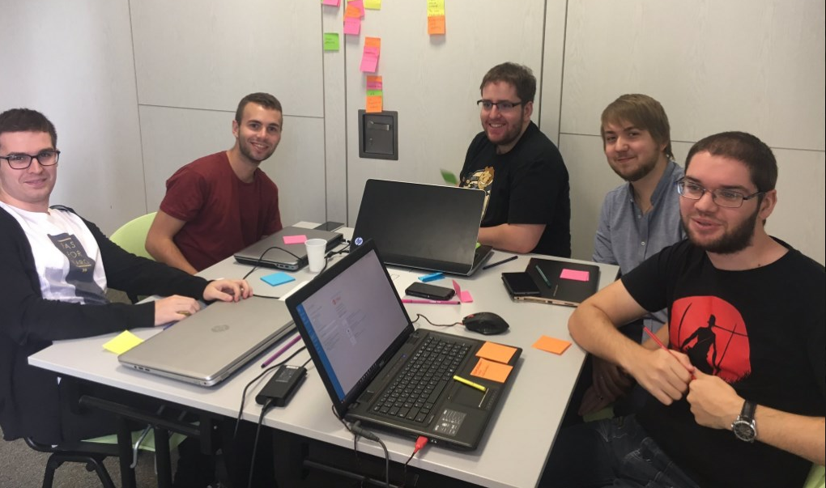


Problématique
Sommaire
I. Présentation du projet
II. Organisation
III. Business Model
IV. Communication
V. Budgétisation
VI. Législation & Ethique
VII. Conclusion
« Comment permettre à tous d’aider les sans-abris
grâce aux nouvelles technologies ? »

Slide 5

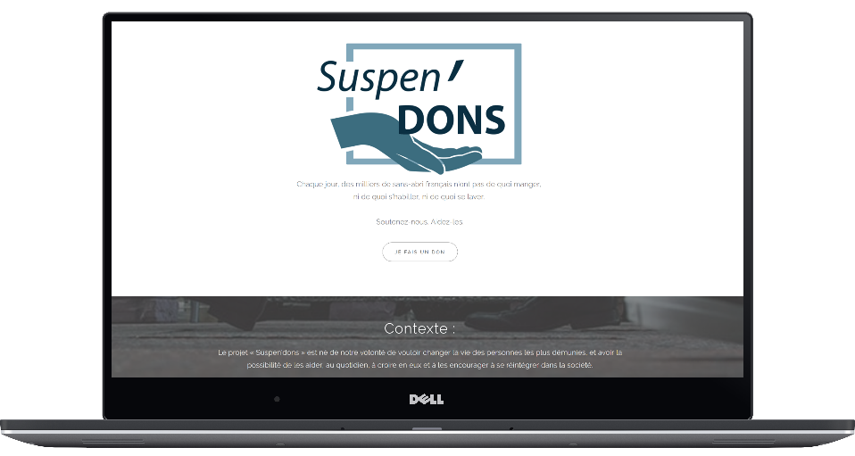


La solution
Sommaire
I. Présentation du projet
II. Organisation
III. Business Model
IV. Communication
V. Budgétisation
VI. Législation & Ethique
VII. Conclusion
Un site web & une application Android
Des prix négociés avec les professionnels
Possibilité de financement par don
ou gratuitement
Une plateforme soutenu par
une association loi 1901

Slide 6
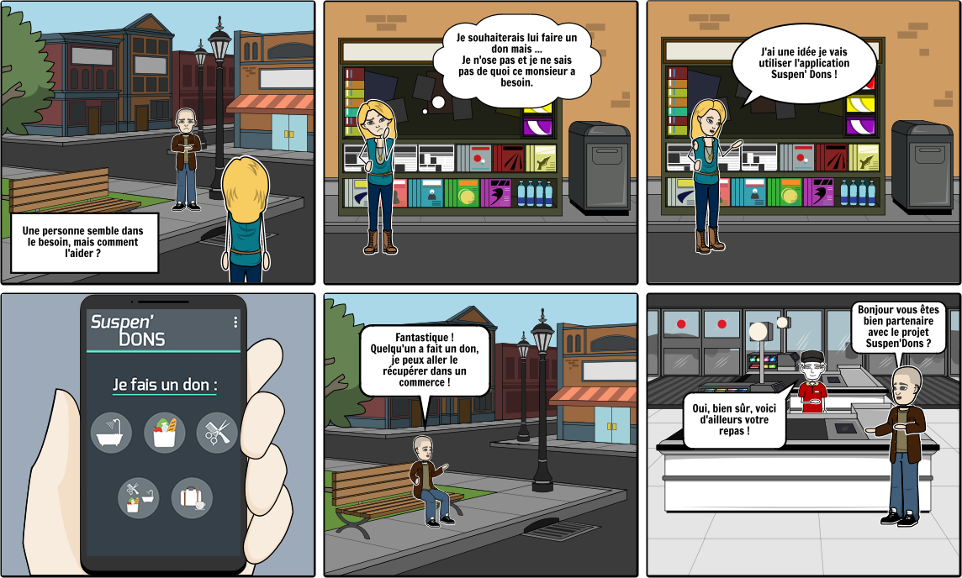
Cas d’utilisation
Sommaire
I. Présentation du projet
II. Organisation
III. Business Model
IV. Communication
V. Budgétisation
VI. Législation & Ethique
VII. Conclusion

Slide 7

Organisation

Slide 8
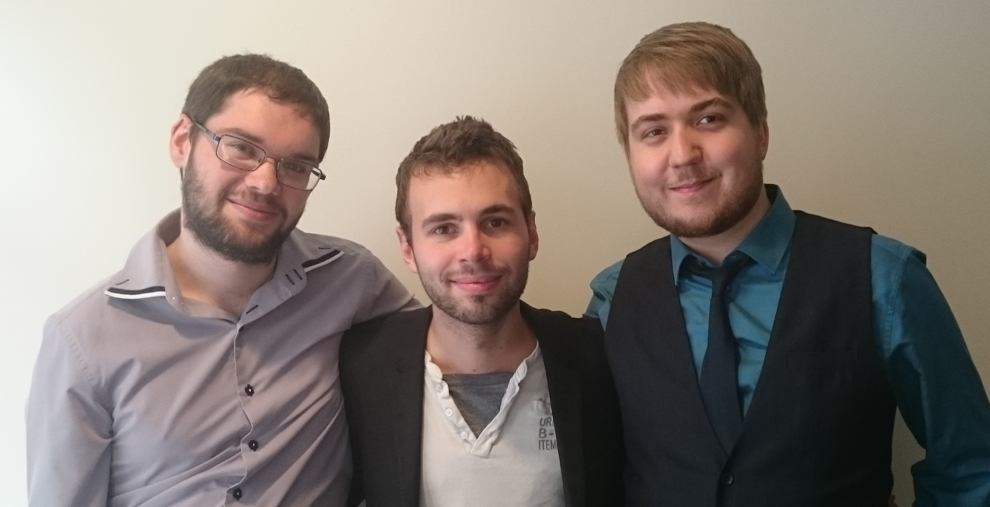
L’équipe
Sommaire
I. Présentation du projet
II. Organisation
III. Business Model
IV. Communication
V. Budgétisation
VI. Législation & Ethique
VII. Conclusion

Slide 9
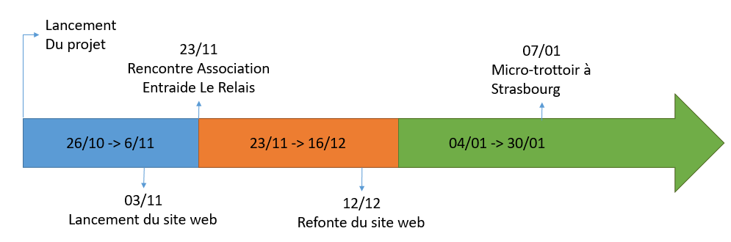
Planning
Sommaire
I. Présentation du projet
II. Organisation
III. Business Model
IV. Communication
V. Budgétisation
VI. Législation & Ethique
VII. Conclusion

Slide 10






Les outils & méthodes
Sommaire
- - - - - - - - - - - - - - - - - - - - - - - - - - - -
I. Présentation du projet
II. Organisation
III. Business Model
IV. Communication
V. Budgétisation
VI. Législation & Ethique
VII. Conclusion
Travail
- - - - - - - - - - - - - - - - - - - - - - - - - - - -
Organisation
- - - - - - - - - - - - - - - - - - - - - - - - - - - -
Communication

Slide 11

Business Model

Slide 12


Le marché et les concurrents
Sommaire
I. Présentation du projet
II. Organisation
III. Business Model
IV. Communication
V. Budgétisation
VI. Législation & Ethique
VII. Conclusion
Le « view-to-donate », une phénomène grandissant
Le smartphone comme source de revenus
Notes:
Give ’n’ Joy - Cette structure créée en avril 2014 propose des coupons de repas gratuits chez ses restaurateurs partenaires. Chaque restaurant dispose de sa propre cagnotte et un bon est généré lorsqu’elle atteint une certaine somme. Créée sur la région de Mulhouse, elle dispose de bientôt 500 fans sur Facebook et cherche aujourd’hui à se développer sur Colmar et Strasbourg.

Slide 13
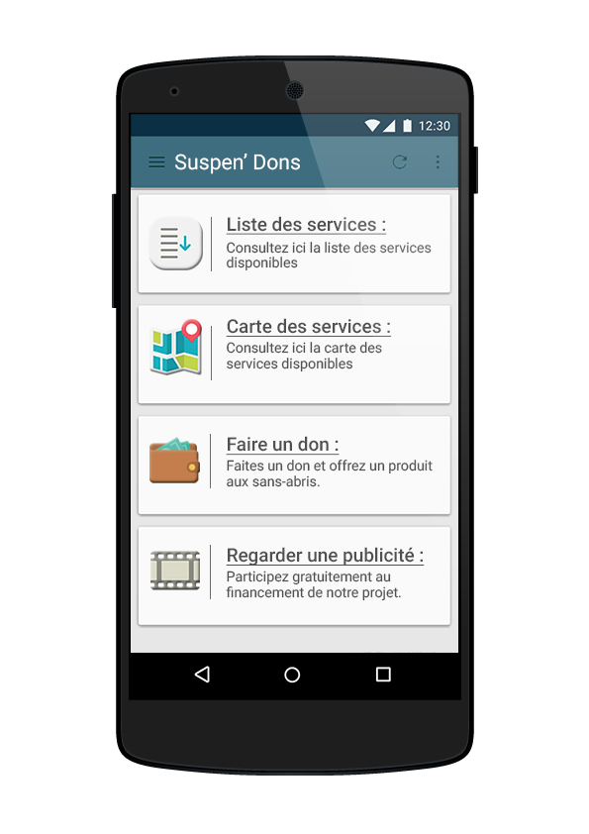
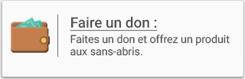


Présentation du Business Model
Sommaire
I. Présentation du projet
II. Organisation
III. Business Model
IV. Communication
V. Budgétisation
VI. Législation & Ethique
VII. Conclusion

Slide 14




Validation du Business Model
Sommaire
I. Présentation du projet
II. Organisation
III. Business Model
IV. Communication
V. Budgétisation
VI. Législation & Ethique
VII. Conclusion
Majorité de 18 à 30 ans.
Quelques 30 – 45 ans.
Age
Revenus limités voir faibles.
Des sans-emplois souhaitent donner mais ne peuvent pas.
Retraités plus aptes à donner.
Revenus annuels
95% des 18 / 30 ans utilisent leur smartphone quotidiennement.
Pourcentage
Une sous-estimation du nombre de sans-domicile fixe.
Beaucoup pensent que les sans-domicile fixe sont sans-emploi.
Avis sur les sans-abris
Notes:
Avis sur les sans-abris :
70% travaillent .

Slide 15
Résultat du sondage
Sommaire
I. Présentation du projet
II. Organisation
III. Business Model
IV. Communication
V. Budgétisation
VI. Législation & Ethique
VII. Conclusion

Slide 16
Résultat du sondage
Sommaire
I. Présentation du projet
II. Organisation
III. Business Model
IV. Communication
V. Budgétisation
VI. Législation & Ethique
VII. Conclusion

Slide 17

Régie publicitaire
Sommaire
I. Présentation du projet
II. Organisation
III. Business Model
IV. Communication
V. Budgétisation
VI. Législation & Ethique
VII. Conclusion
Création
0,08 € / vue.
Permet d’éviter des intermédiaires.
Goodeed propose actuellement des publicités à 0,50 € / vue.

Slide 18



Choix du TPE
Sommaire
 | Stripe | HiPay | Klik&Pay
Paiement sécurisé | X
Gestion utilisateur et back office | X | X | X
Gestion de l’abonnement | X
Moyens de paiement supplémentaires | X
Frais Fixe | X (1,4 % + 0,25 €) | X (par paliers) | X (1.45 % et 0.3 EUR par transaction.)
Intégration rapide | X | X
I. Présentation du projet
II. Organisation
III. Business Model
IV. Communication
V. Budgétisation
VI. Législation & Ethique
VII. Conclusion
Notes:
Banques veulent CVD => + de frais

Slide 19

Prévisions dans 1 an
Sommaire
I. Présentation du projet
II. Organisation
III. Business Model
IV. Communication
V. Budgétisation
VI. Législation & Ethique
VII. Conclusion
Association à but non lucratif
Dons déductible d’impôts, maximum 530€/an.
Nombreux parrains « célèbres »
Installer des bornes dans les bâtiments publics.
Nombre de vues :
500/j soit 182 000/an
Rémunération à hauteur de 15 à 20% par don et par vue.
Partenaires :
≈ 60 enseignes partenaires
19/36

Slide 20




Partenaires potentiels
Sommaire
I. Présentation du projet
II. Organisation
III. Business Model
IV. Communication
V. Budgétisation
VI. Législation & Ethique
VII. Conclusion
Associations
Commerçants

Slide 21

Communication

Slide 22
La communication
Sommaire
I. Présentation du projet
II. Organisation
III. Business Model
IV. Communication
V. Budgétisation
VI. Législation & Ethique
VII. Conclusion
La communication est la pierre angulaire du projet
3 axes majeurs
Les réseaux sociaux
Les prospectus
Le parrainage
2 moyens supplémentaires :
Différents concours entrepreneuriaux
Différents articles de presse
Notes:
Concours…De plus des interview seront réalisés dans des journaux spécialisés :Capital nous a déjà contacté via SwitchUp Challenge pour la rubrique « Graine de patron » ou dans des journaux locaux (DNA…)
Notre objectif est de nous faire connaître par 15% des strasbourgeois d’ici 1 an.

Slide 23
La cible principale
Sommaire
I. Présentation du projet
II. Organisation
III. Business Model
IV. Communication
V. Budgétisation
VI. Législation & Ethique
VII. Conclusion
Jeune entre 18 et 25 ans
Etudiant ou jeune employé
Possède un smartphone et l’utilise régulièrement
92% ont un smartphones
95% l’utilisent quotidiennement
Utilise les réseaux sociaux régulièrement
Notes:
Une étude Médiamétrie estime que les 15-24 utilise fréquemment Facebook a plus de 82%, Snapchat à 43% et Twitter a 39%.

Slide 24



Diffusion sur les réseaux sociaux
Sommaire
I. Présentation du projet
II. Organisation
III. Business Model
IV. Communication
V. Budgétisation
VI. Législation & Ethique
VII. Conclusion
3 réseaux sociaux principaux:
Facebook
Twitter
Snapchat
Page Facebook déjà active
114 mentions « J’aime » en 2 semaines
162 vues

Slide 25

Diffusion sur papier
Sommaire
I. Présentation du projet
II. Organisation
III. Business Model
IV. Communication
V. Budgétisation
VI. Législation & Ethique
VII. Conclusion
Moyen de communication principal avec les sans abri
Dépliant papier expliquant le concept du projet, les conditions d’accès et les démarches à effectuer
Disponible dans les associations partenaires et les commerces adhérents
Permet de faire connaitre le projet auprès des sans-abri et des potentiels clients
Permet une distribution auprès de nos association personnelles
Notes:
Festival du Jeu Video
Bibliothèque

Slide 26
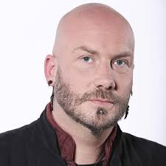


Système de parrainage
Sommaire
I. Présentation du projet
II. Organisation
III. Business Model
IV. Communication
V. Budgétisation
VI. Législation & Ethique
VII. Conclusion
Luc
ARBOGAST
Claudio
CAPÉO

Slide 27
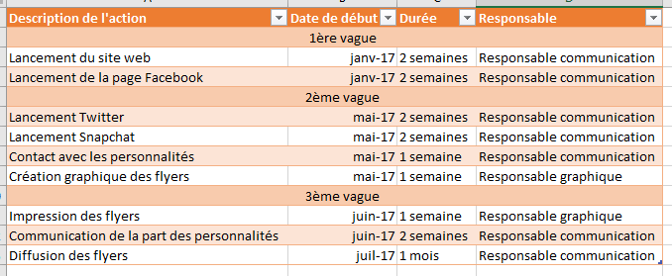
Plan de communication
Sommaire
I. Présentation du projet
II. Organisation
III. Business Model
IV. Communication
V. Budgétisation
VI. Législation & Ethique
VII. Conclusion

Slide 28






Concours supplémentaires
Sommaire
I. Présentation du projet
II. Organisation
III. Business Model
IV. Communication
V. Budgétisation
VI. Législation & Ethique
VII. Conclusion

Slide 29
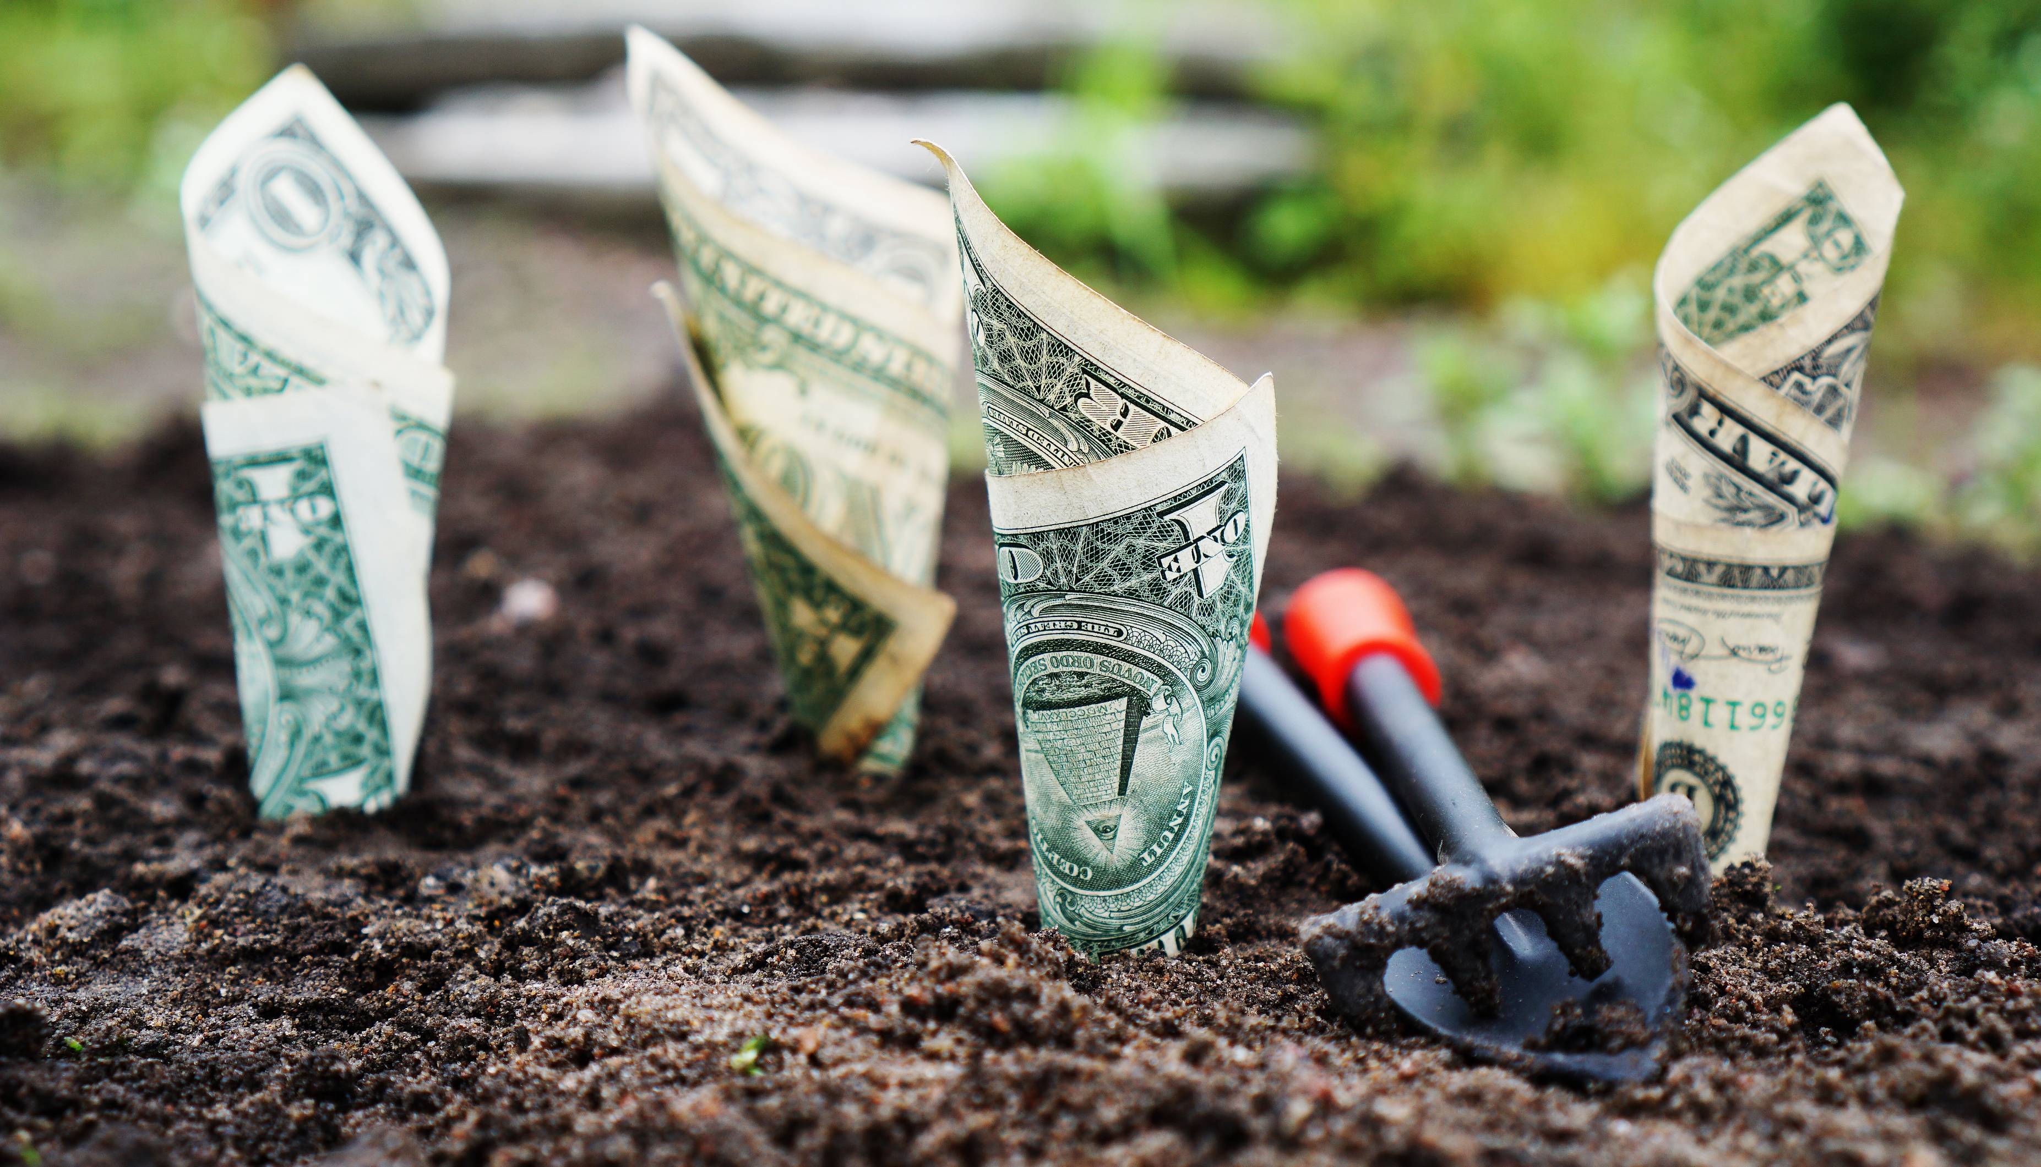
Budgétisation

Slide 30
Bénéfices
Sommaire
I. Présentation du projet
II. Organisation
III. Business Model
IV. Communication
V. Budgétisation
VI. Législation & Ethique
VII. Conclusion

Slide 31
Bénéfices
Sommaire
I. Présentation du projet
II. Organisation
III. Business Model
IV. Communication
V. Budgétisation
VI. Législation & Ethique
VII. Conclusion

Slide 32

Ethique & Législation

Slide 33

Sécurité et respect de la vie privée
Sommaire
I. Présentation du projet
II. Organisation
III. Business Model
IV. Communication
V. Budgétisation
VI. Législation & Ethique
VII. Conclusion
CNIL:
Conservation des données
Sécurisation des données
Droit d’accès aux données
Déclaration “Fichier client-prospect”

Slide 34
Création d’une association
Sommaire
I. Présentation du projet
II. Organisation
III. Business Model
IV. Communication
V. Budgétisation
VI. Législation & Ethique
VII. Conclusion
7 fondateurs
3 membres
Dépôt de la déclaration
Obtention du N° Siret
Ecriture des statuts
Inscription au journal officiel
Notes:
En Alsace-Moselle, 7 fondateur et 3 membres minimum. Ensuite minimum 3 membres
Il faut choisir le siege social et écrire les statuts.
Les statut permettent de deposer la declaration de creation d’association à la prefecture, tarifée à 44€
Dans le cas d’une acceptation, une publication au journal des associations sera effectuée.
Enfin l’obtention du N° Siret auprès de l’INSEE sera possible après l’envoi du formulaire.

Slide 35
RSE
Sommaire
I. Présentation du projet
II. Organisation
III. Business Model
IV. Communication
V. Budgétisation
VI. Législation & Ethique
VII. Conclusion

Slide 36

CONCLUSION

Slide 37
Conclusion
Sommaire
I. Présentation du projet
II. Organisation
III. Business Model
IV. Communication
V. Budgétisation
VI. Législation & Ethique
VII. Conclusion

Slide 38


Remerciements
Sommaire
I. Présentation du projet
II. Organisation
III. Business Model
IV. Communication
V. Budgétisation
VI. Législation & Ethique
VII. Conclusion

Slide 39
Sources
Sommaire
Nombreuses icônes : flaticon.fr
Image plein écran : pexels.com
I. Présentation du projet
II. Organisation
III. Business Model
IV. Communication
V. Budgétisation
VI. Législation & Ethique
VII. Conclusion

Slide 40

Restez informés
Sommaire
I. Présentation du projet
II. Organisation
III. Business Model
IV. Communication
V. Budgétisation
VI. Législation & Ethique
VII. Conclusion
Suspen’ Dons
www.suspendons.fr

